Slide 1
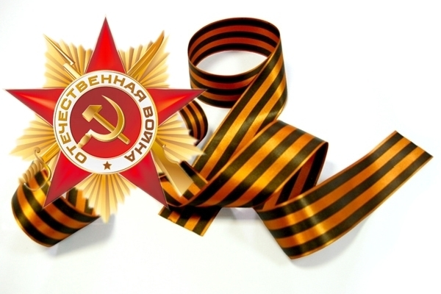
В бою отстоял Отчизну свою. Усову Георгию Захаровичу посвящается.

Slide 2
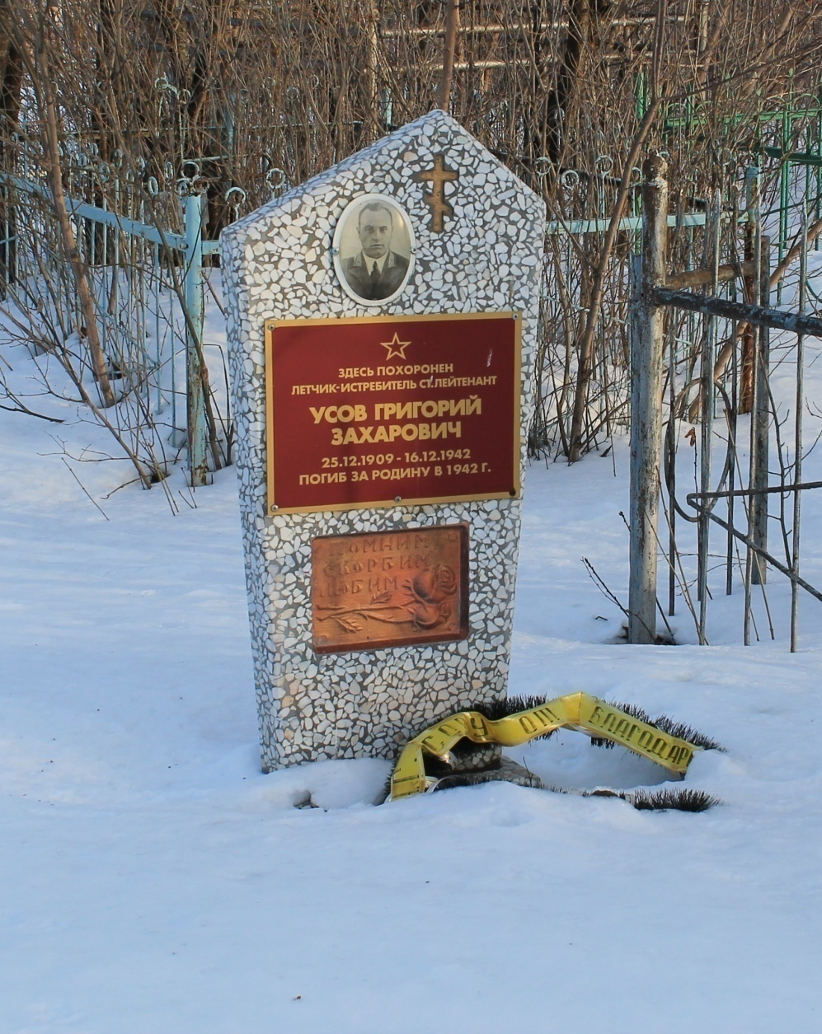
Памятник стоит в полыни
Возле самого села.
Разговор идет поныне,
Как в степи война была.
Серый камень обелиска,
Повернувшись
в степь спиной,
Так и хочет поделиться,
Кто лежит в земле сырой.

Slide 3
В селе Нижняя Каменка Таловского района Воронежской области находится могила летчика Усова Григория Захаровича, погибшего в 1942 году.
О том, что здесь захоронен летчик Усов, большинство населения узнало только в 1948 году.
Во время похорон одной из жительниц села Штанько Леонид Васильевич и Шарый Василий Андреевич, копавшие могилу, обнаружили тело, которое было похоронено не по местным обычаям.

Slide 4
Учащиеся школы под руководством Ермолаевой
Софьи Николаевны начали поиск.
Жительница села Шляховая Христина, сообщила, что на территории села Нижняя Каменка в 1942 году располагался военный аэродром, а у неё квартировали 4 летчика. Однажды они пришли на ночлег впятером со своим товарищем. Переночевав, утром они улетели на задание. А на следующий день после боевого вылета к ней на квартиру принесли тело этого летчика, попросили похоронить. Назвали только фамилию – Усов.

Slide 5
Там, за гладью пруда, во время Великой Отечественной войны находился военный аэродром.

Slide 6
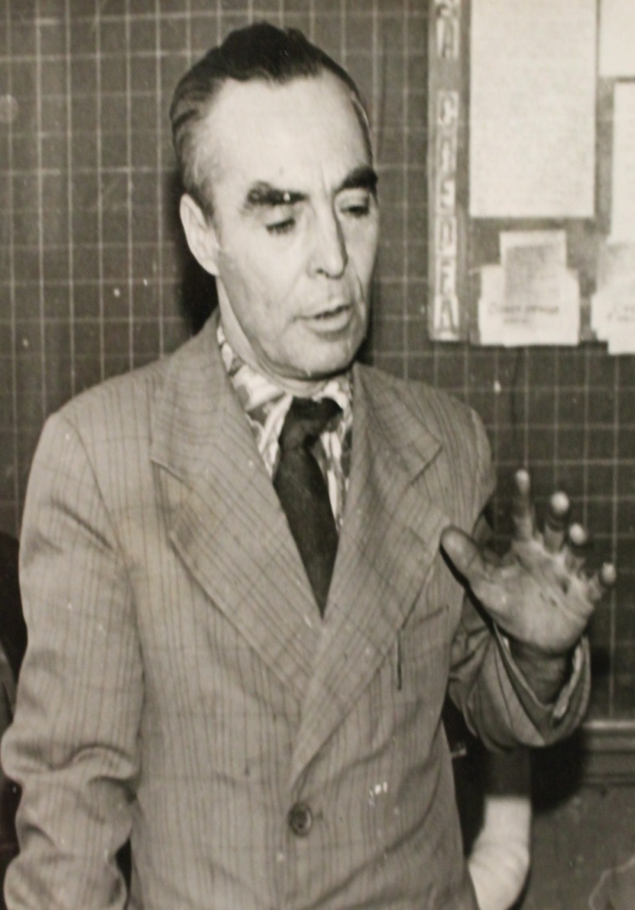
В эти годы удалось установить имя и отчество Усова – Григорий Захарович, до этого на памятнике значилась только фамилия. В 1975 году после долгих поисков через Таловский райвоенкомат ребята узнали адрес жены Усова, Клавдии Михайловны, завязалась переписка.
С 1963 по 1975 годы поиски продолжались под руководством Снопова Дмитрия Максимовича.

Slide 7
Вот что писала Клавдия Михайловна: « Получила Ваше письмо и так была взволнована…Он был очень честным человеком, чутким к семье и ко всем людям, он честно трудился, любил свою Родину, и свой долг перед Родиной он выполнил, он погиб, но самолет привел на свой аэродром…»

Slide 8
В 1978 году Клавдия Михайловна по приглашению пионеров побывала в селе Нижняя Каменка на могиле мужа. Во второй раз она приезжала в 1979 году.

Slide 9
Из письма сына –Усова Юрия Григорьевича: «Командир звена легких бомбардировщиков Пе-2, старший лейтенант Усов Григорий Захарович по отзывам его фронтовых друзей и товарищей был честным, правдивым, добросовестным и порядочным человеком, истинным коммунистом и патриотом нашей Родины.»

Slide 10
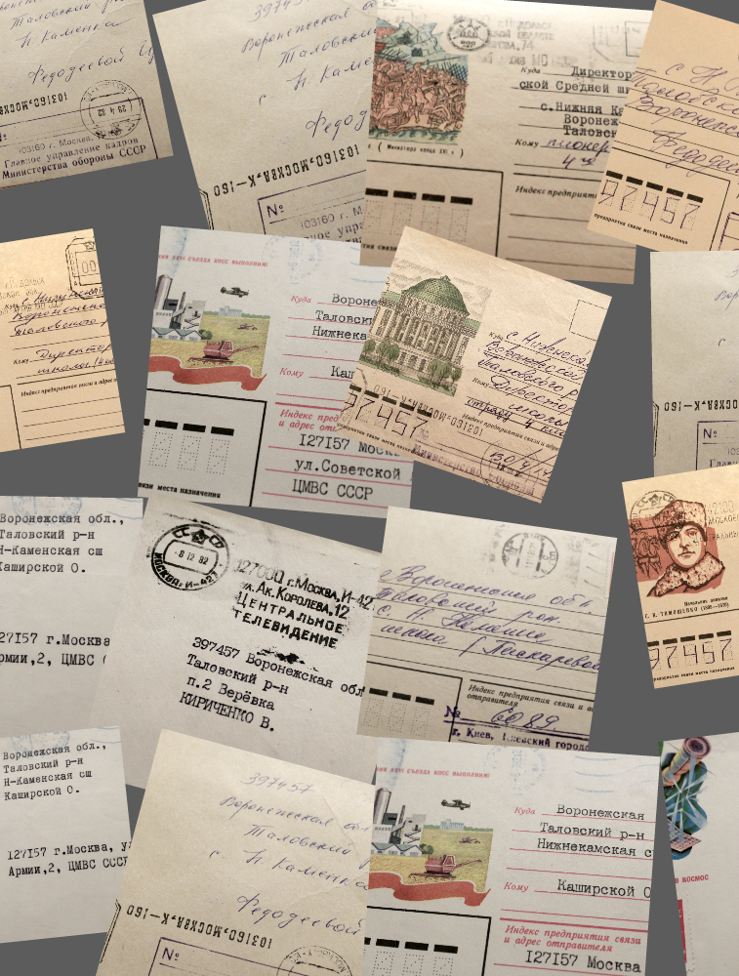
За два года поиска (1981-1982) пионеры написали более ста писем: в Министерство Обороны СССР, в Центральный музей вооруженных сил СССР, в Главное управление кадров Министерства Обороны СССР, в Советский комитет Ветеранов войны, в военкоматы городов Орла, Ворошиловграда, Киева, Энгельса, Таловой и т. д.

Slide 11
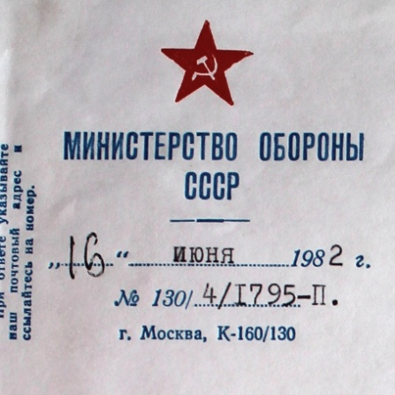
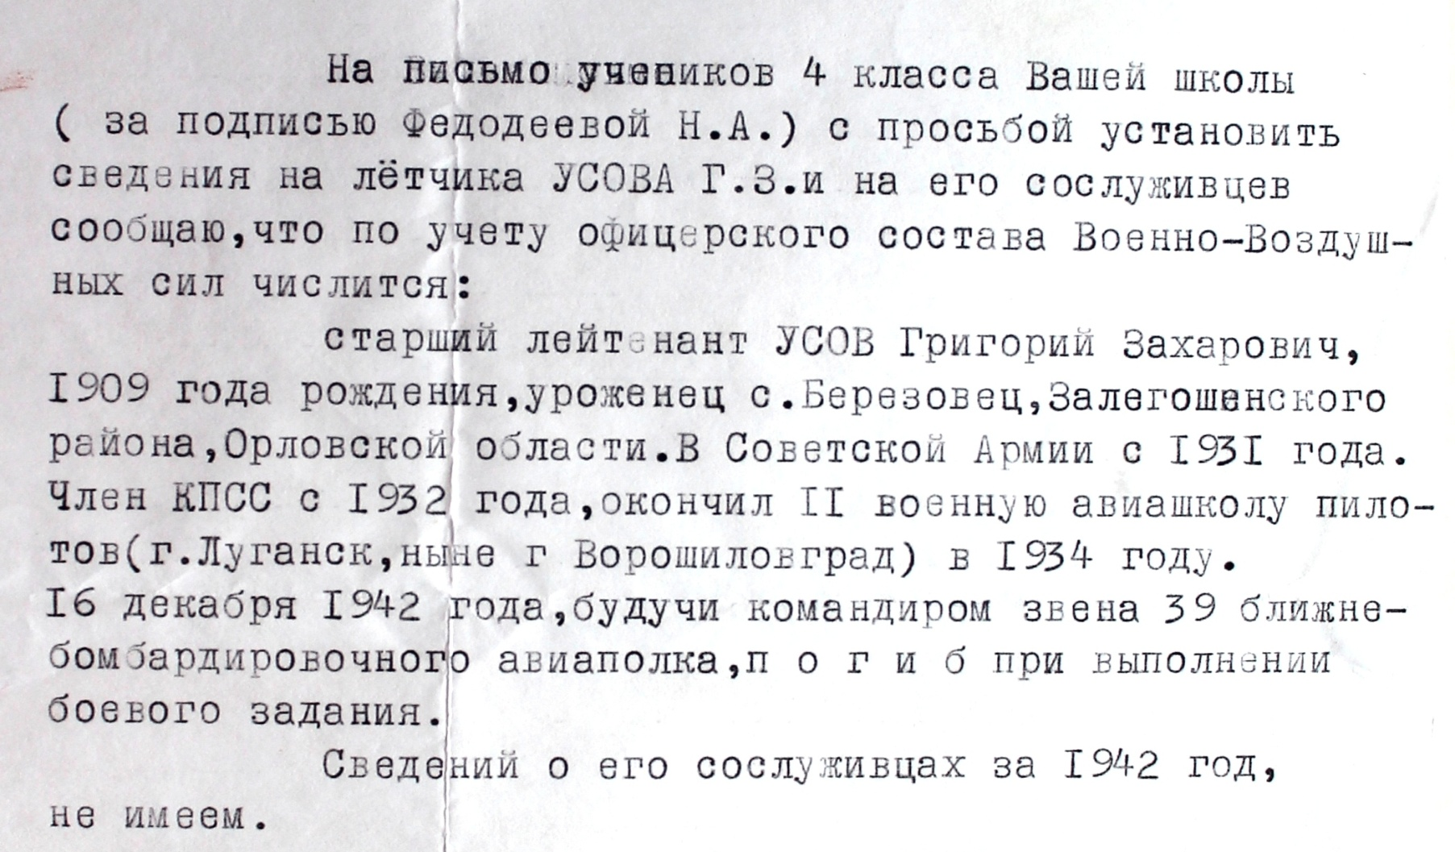
Из письма Министерства обороны СССР

Slide 12
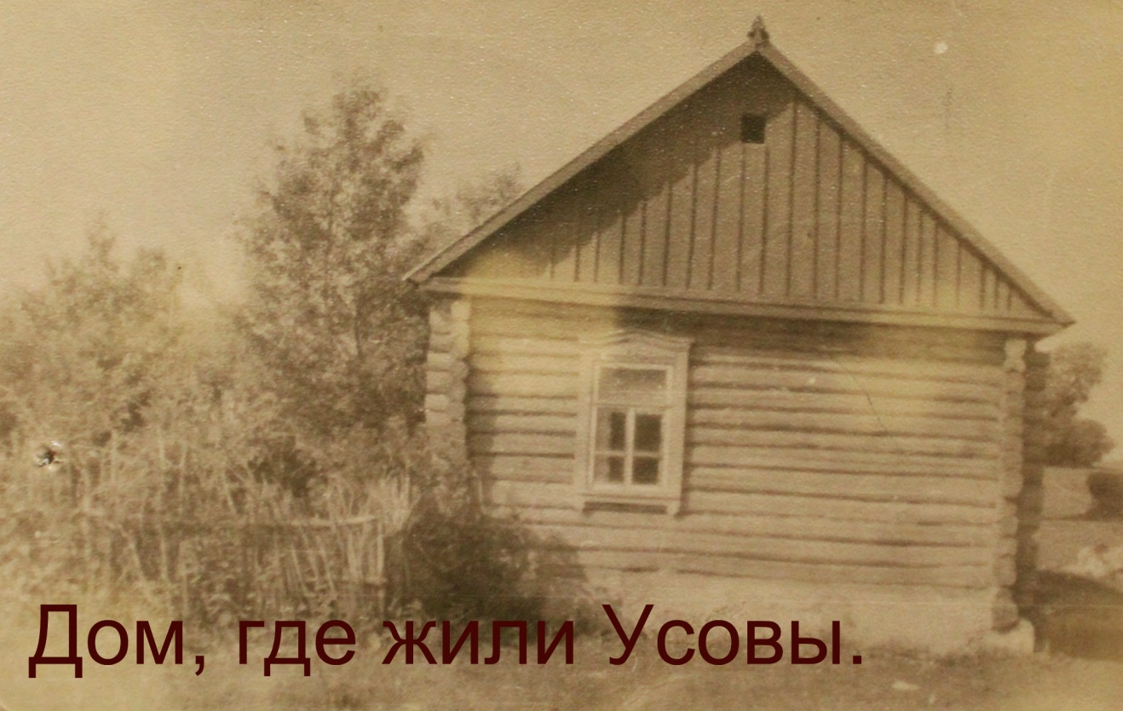
Постепенно вырисовывалась общая картина его биографии.
Григорий Захарович родился в 1909 году в Орловской области в большой дружной семье. Гриша рано потерял мать, и отец сам воспитывал детей трудолюбию, честности и героизму. Служил Григорий Захарович в рядах Красной Армии в Москве; как отличника боевой подготовки его направили в военное авиационное училище в город Луганск.

Slide 13
Григорий Захарович отлично закончил летное училище, далее финская война и известные события в районе озера Хасан, затем служил на Украине, в присоединенных областях, за боевые успехи был награжден. Киев начали бомбить в первый же день Великой Отечественной войны, и полк был переброшен в г. Энгельс, куда была эвакуирована и семья Усова – жена Клавдия Михайловна с маленьким сыном Юрой.

Slide 14
Пикирующий бомбардировщик Пе-2, на котором летал Усов.

Slide 15
16 декабря 1942 года аэродром посёлка Нижняя Каменка проводил звено Усова на боевое задание в район города Лиски.

Slide 16
Машина командира возвращалась последней. Самолет был сильно поврежден, сам Усов тяжело ранен. Истекая кровью, Григорий старался дотянуть до своего аэродрома. При посадке он потерял сознание и умер.

Slide 17
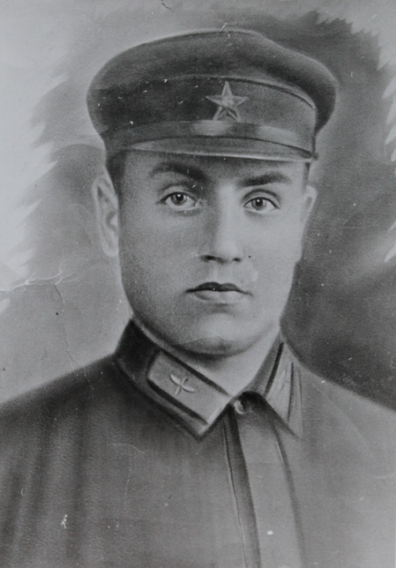
Шел 1942 год, декабрь. Сражения на Воронежском фронте меняли свое направление на Запад.

Slide 18
Каждый год 9 мая мы вспоминаем героев, отдавших за нас свои жизни.

Slide 19
В бою отстоял Отчизну свою. Усову Георгию Захаровичу посвящается.

